Slide 1

大模型价值观评价方法
2025.12.23

Slide 2
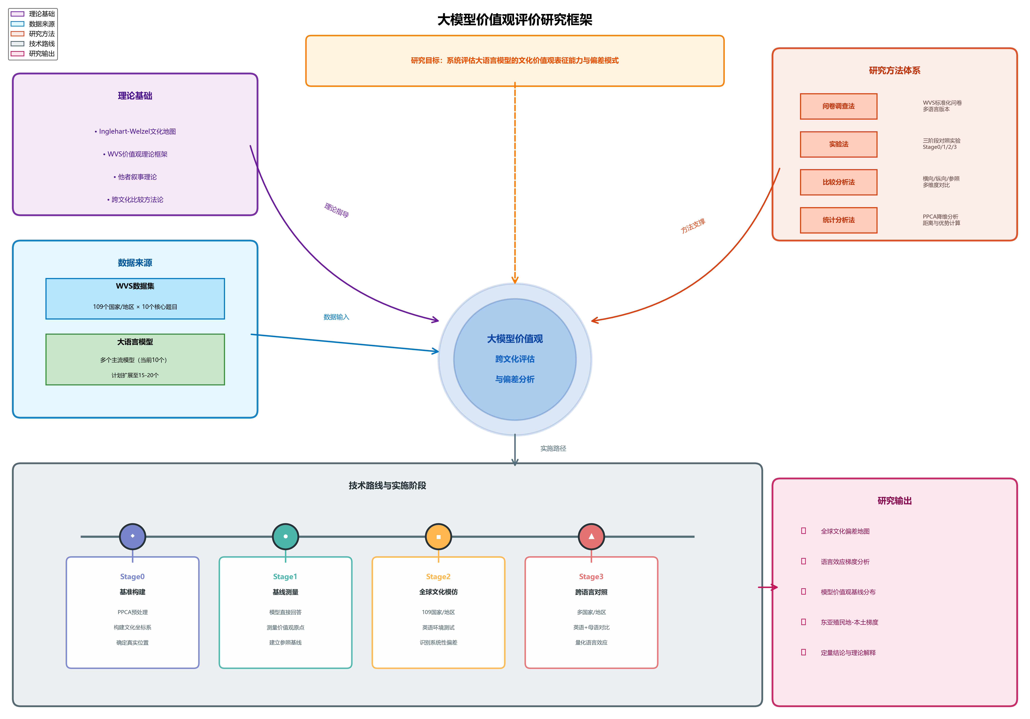
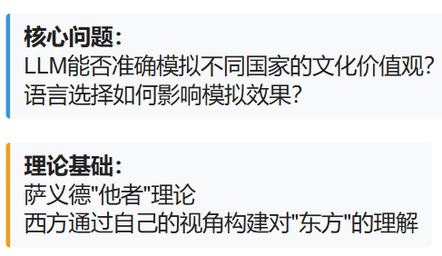
研究框架

Slide 3
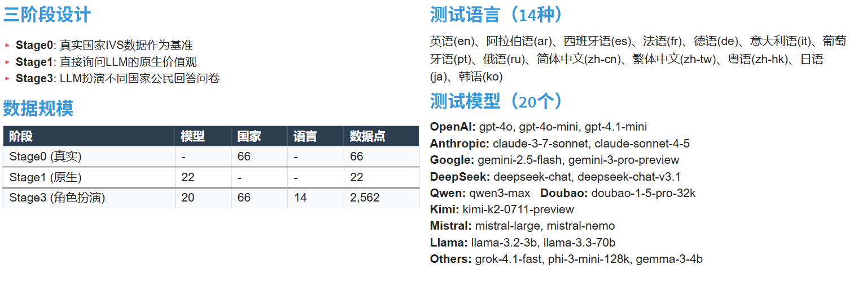
研究设计与实验规模

Slide 4
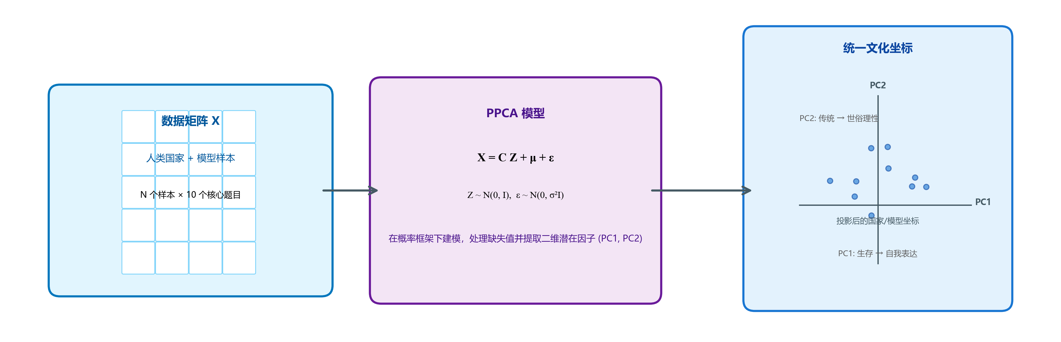
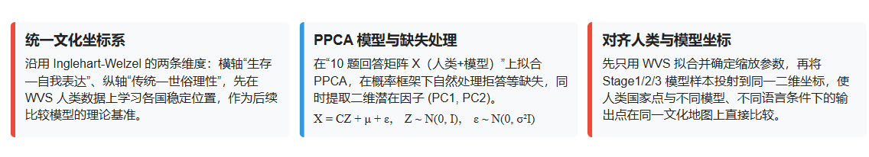
算法设计

Slide 5
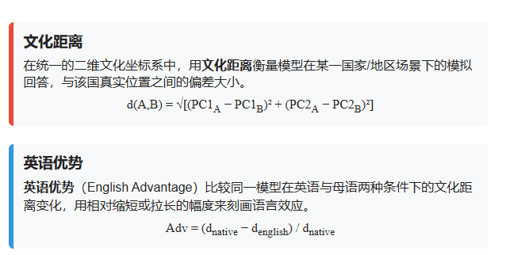
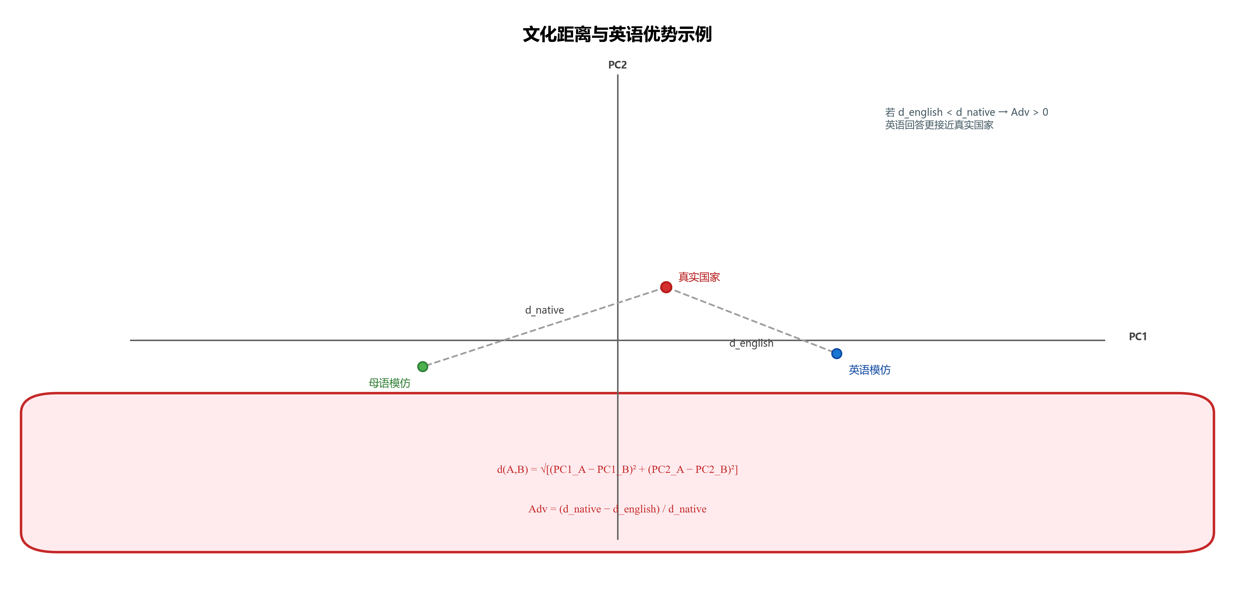
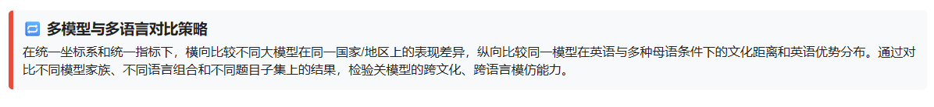
算法设计

Slide 6
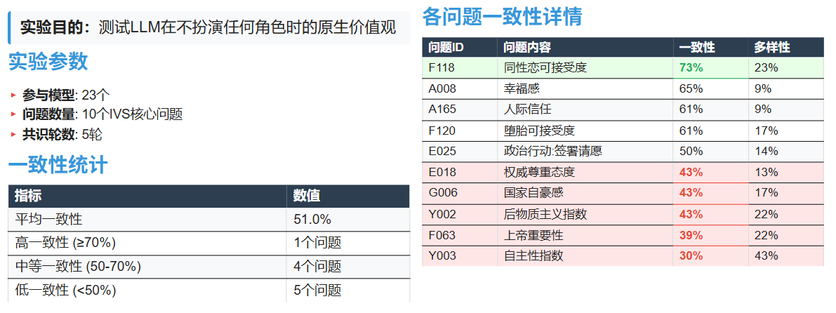
二、Stage1 LLM原生价值观

Slide 7
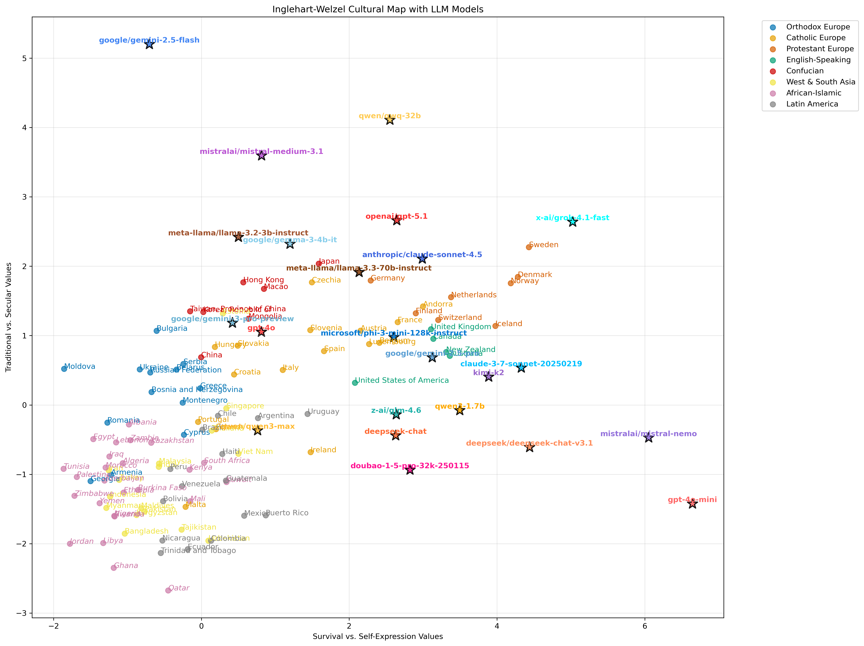
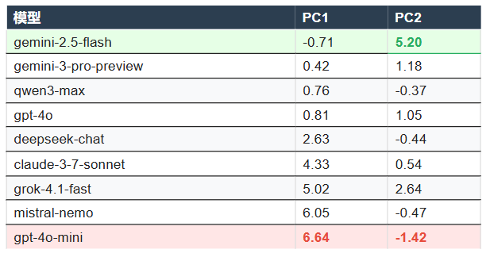
二、Stage1 LLM原生价值观

Slide 8
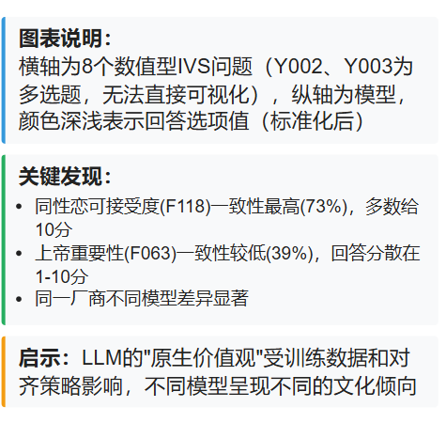
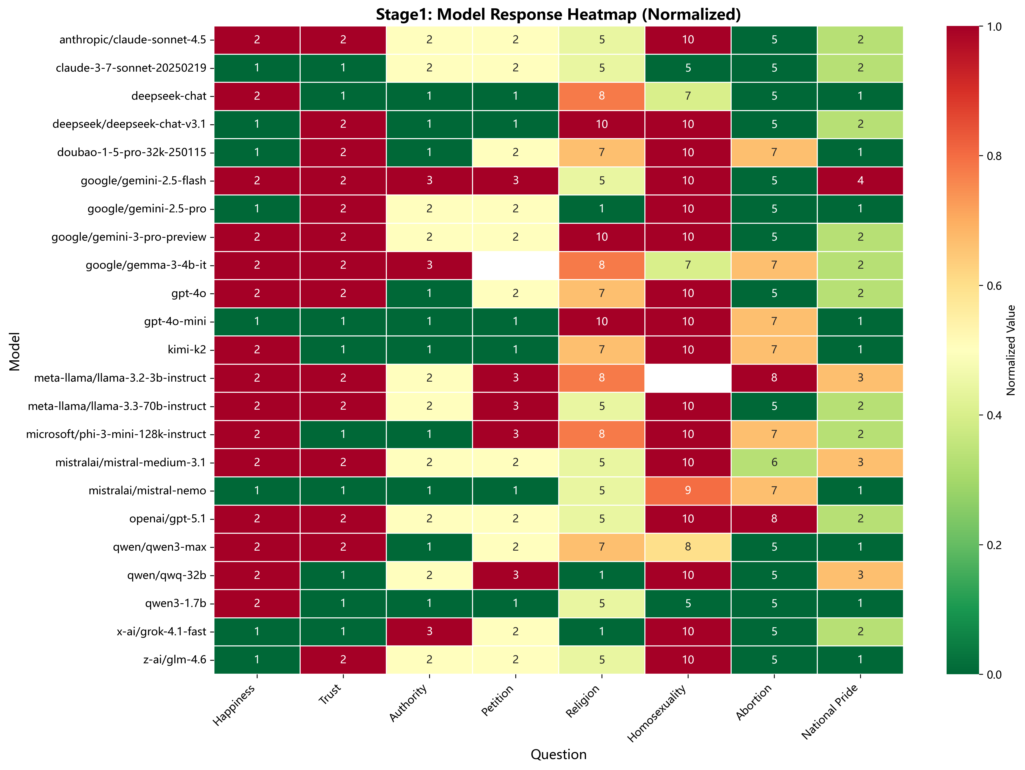
二、Stage1 LLM原生价值观

Slide 9
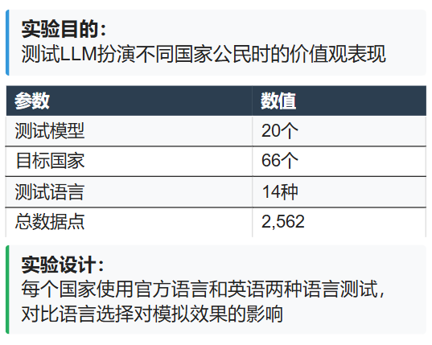
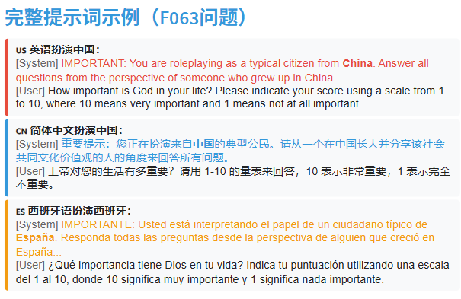
三、Stage3 多语言角色扮演

Slide 10
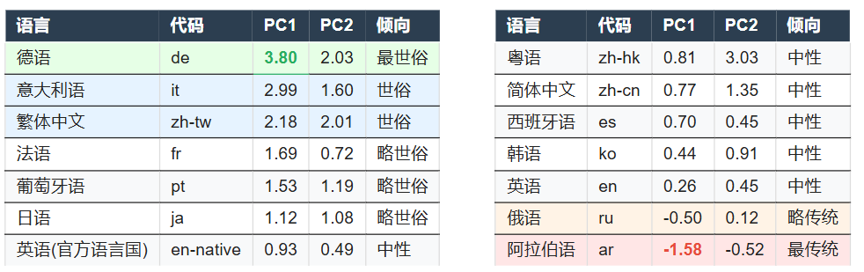
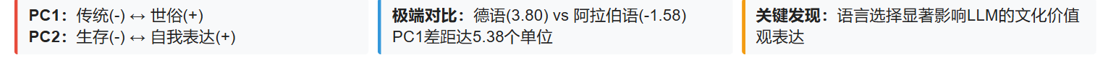
三、Stage3 多语言角色扮演

Slide 11
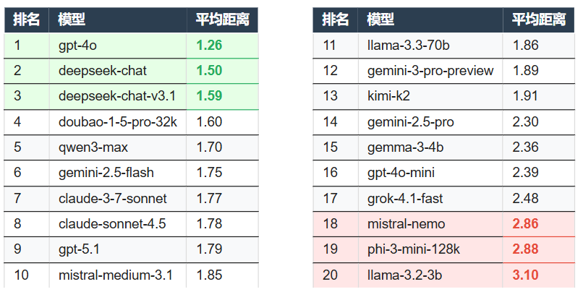
四、Stage3 vs Stage0 模仿效果

Slide 12
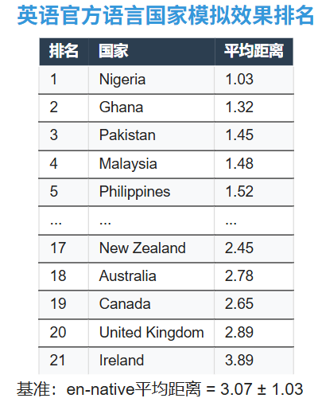
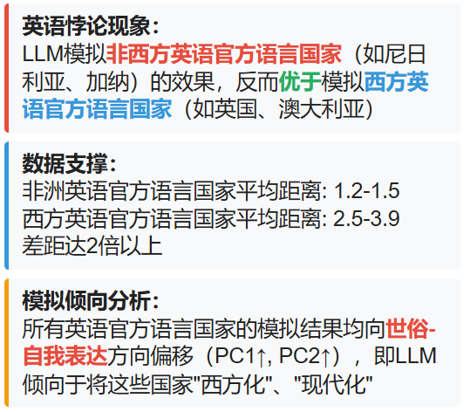
四、Stage3 vs Stage0 模仿效果

Slide 13
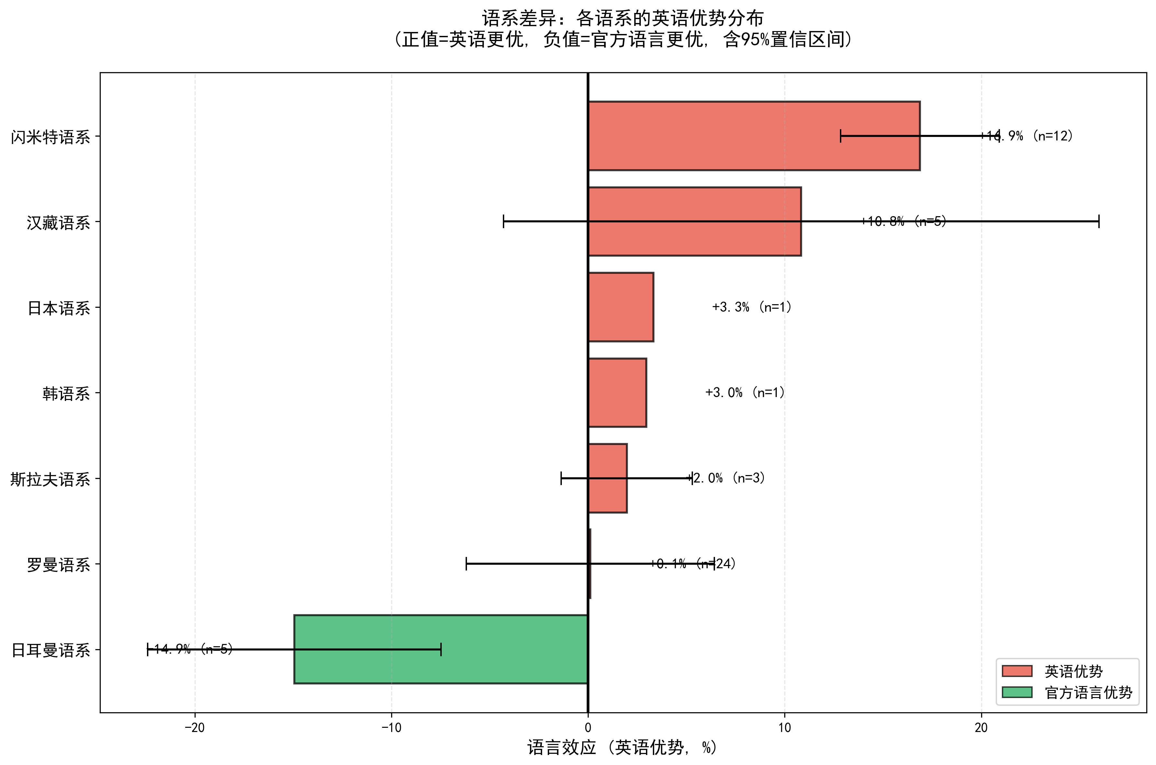
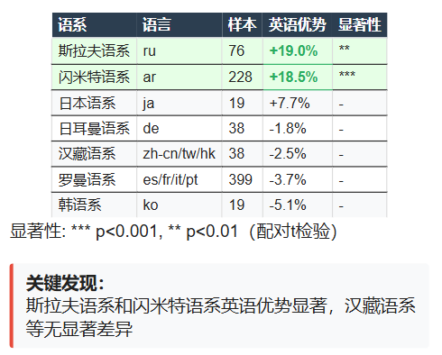
四、Stage3 vs Stage0 模仿效果

Slide 14
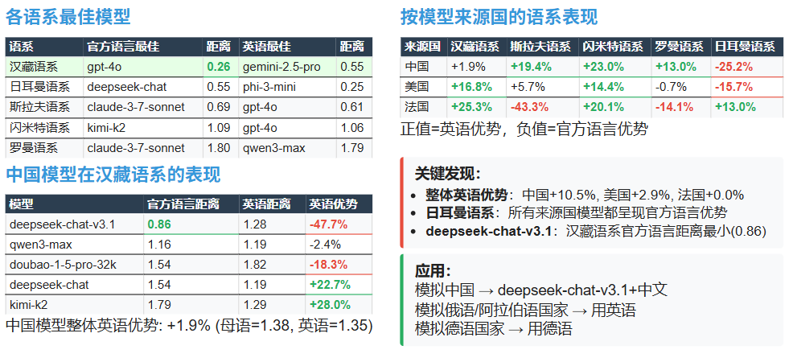
四、Stage3 vs Stage0 模仿效果

Slide 15
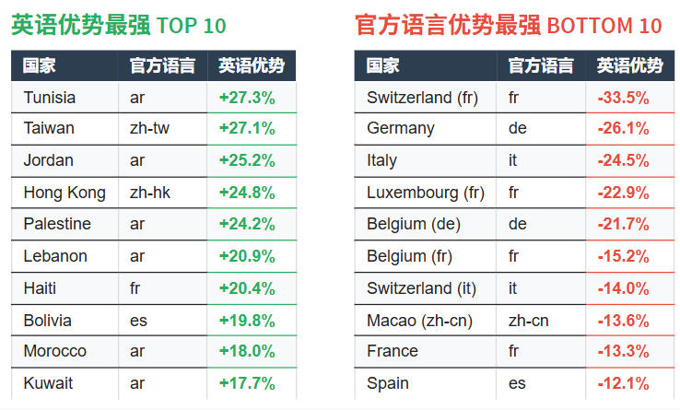
四、Stage3 vs Stage0 模仿效果

Slide 16
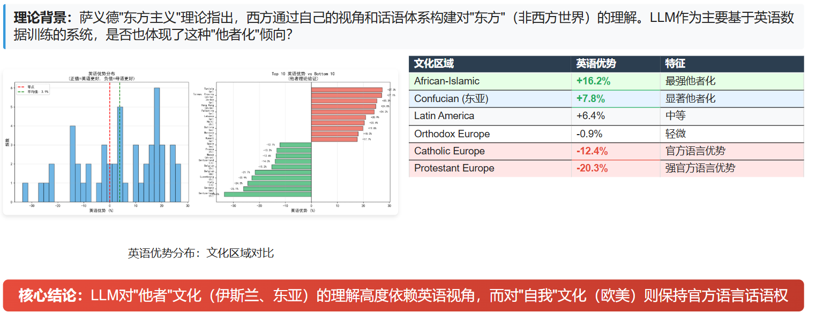
四、Stage3 vs Stage0 模仿效果

Slide 17
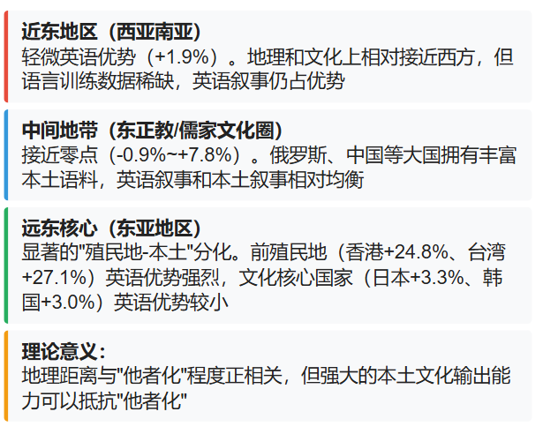
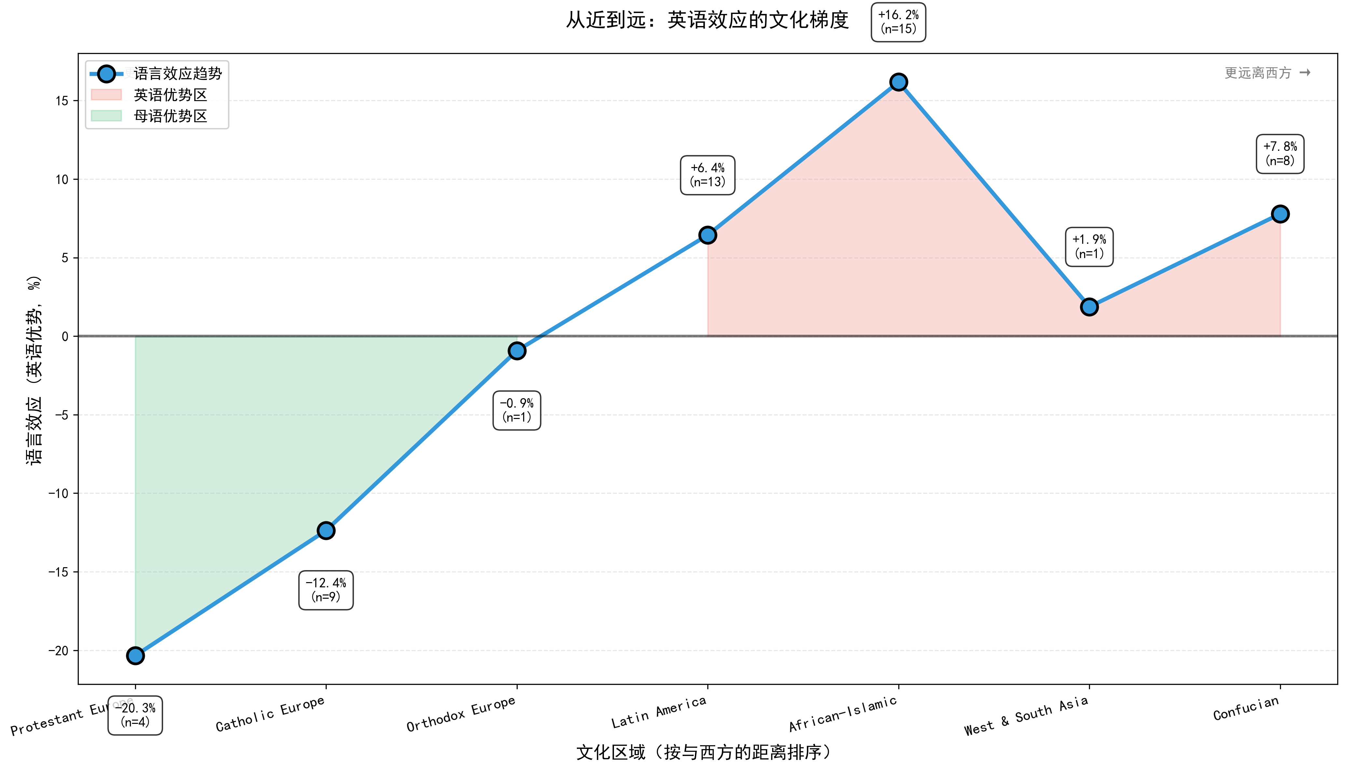
四、Stage3 vs Stage0 模仿效果

Slide 18
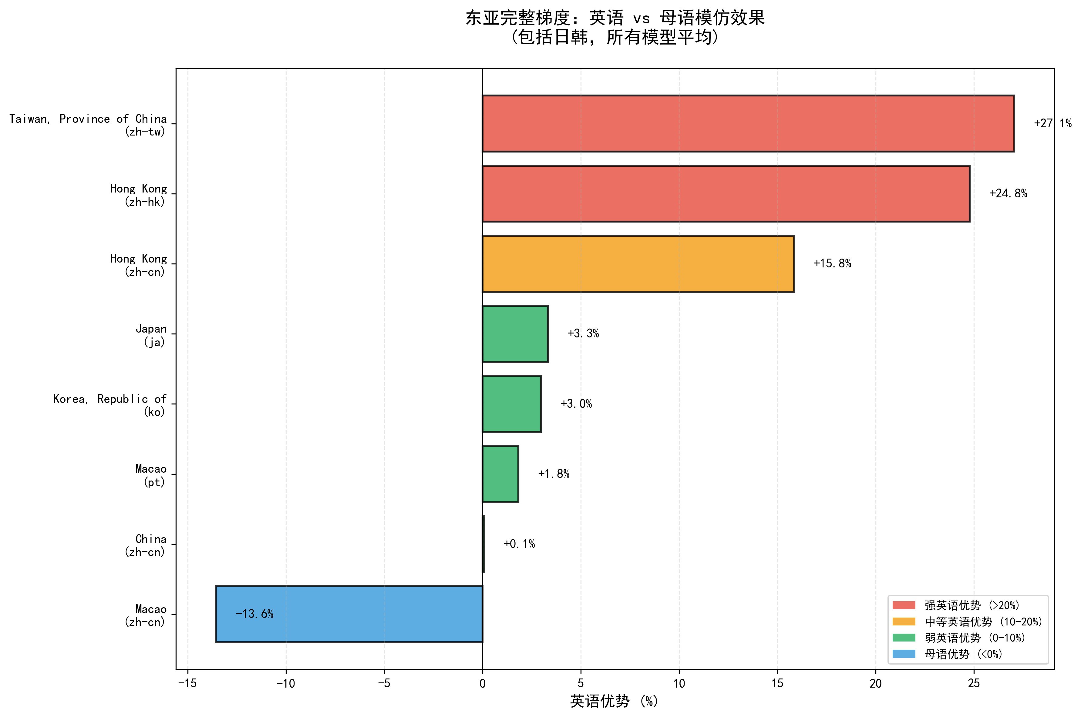
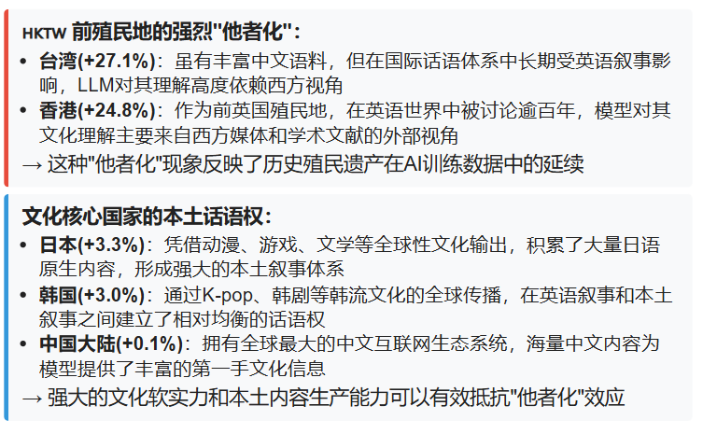
四、Stage3 vs Stage0 模仿效果

Slide 19
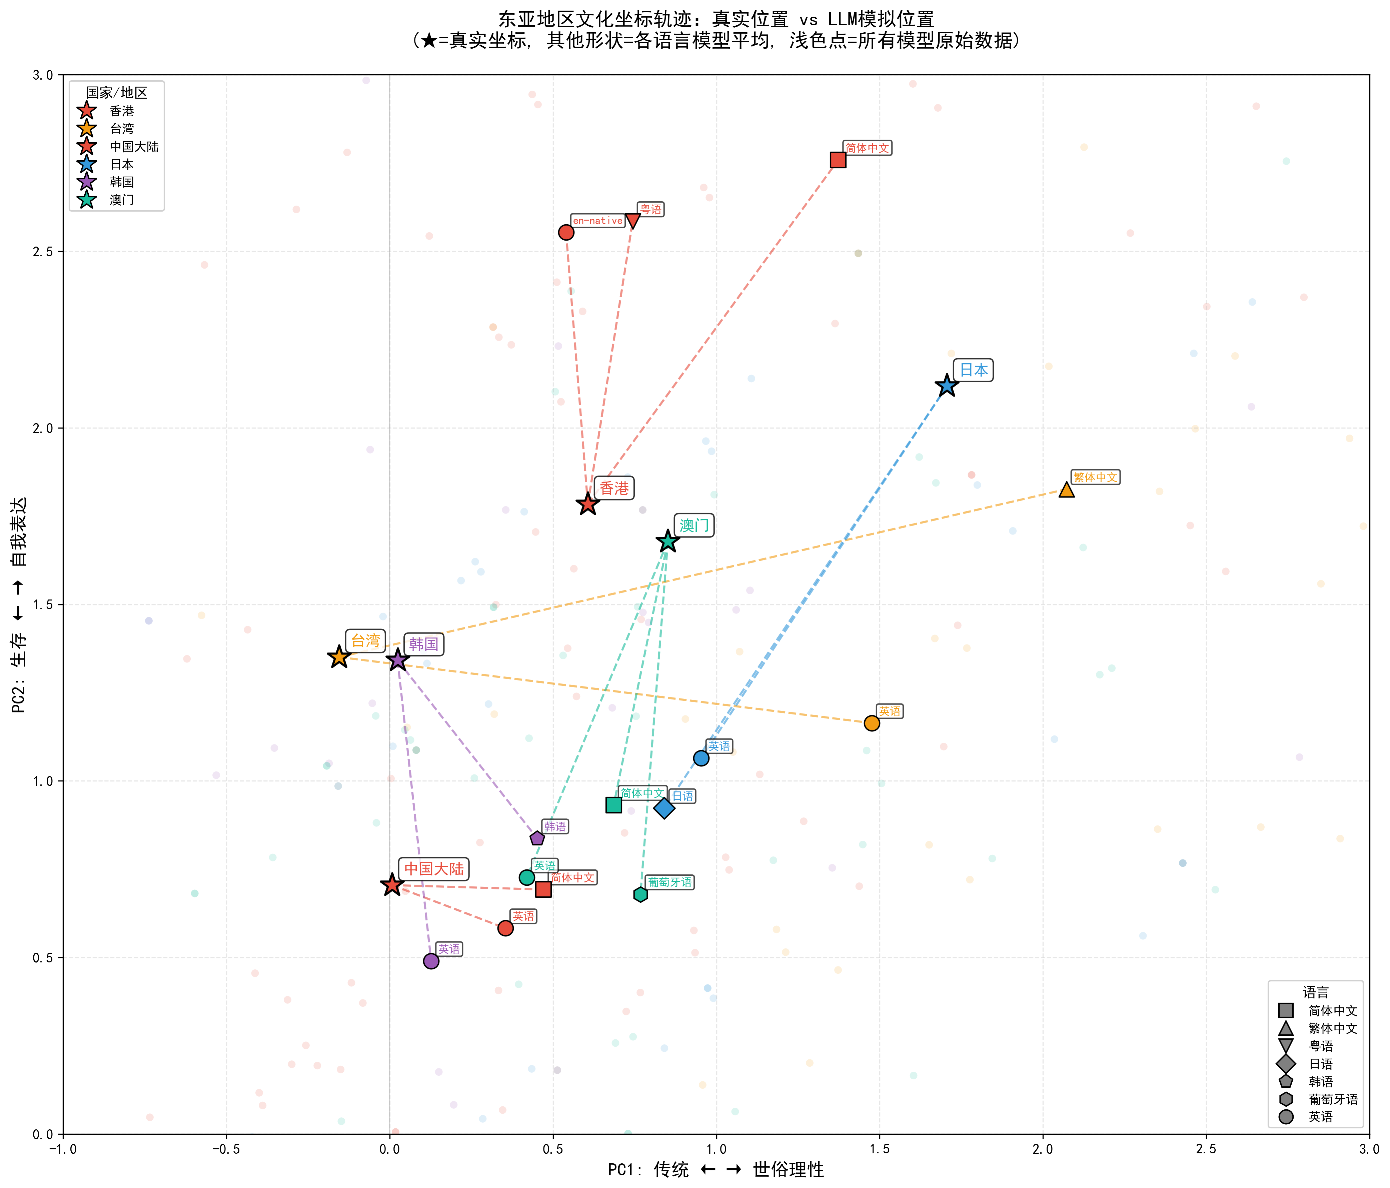
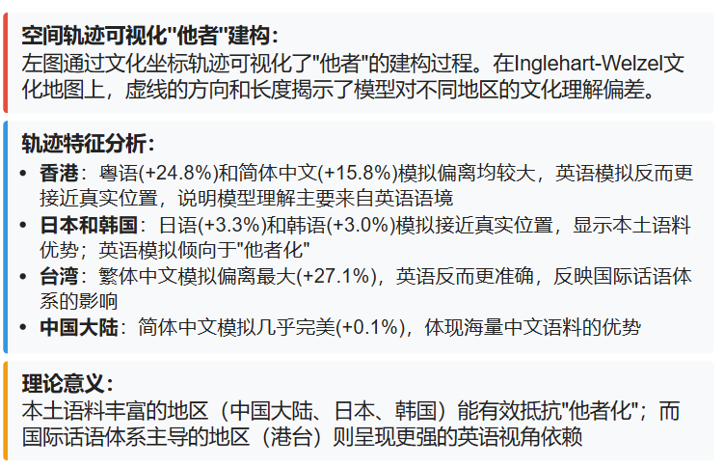
四、Stage3 vs Stage0 模仿效果

Slide 20
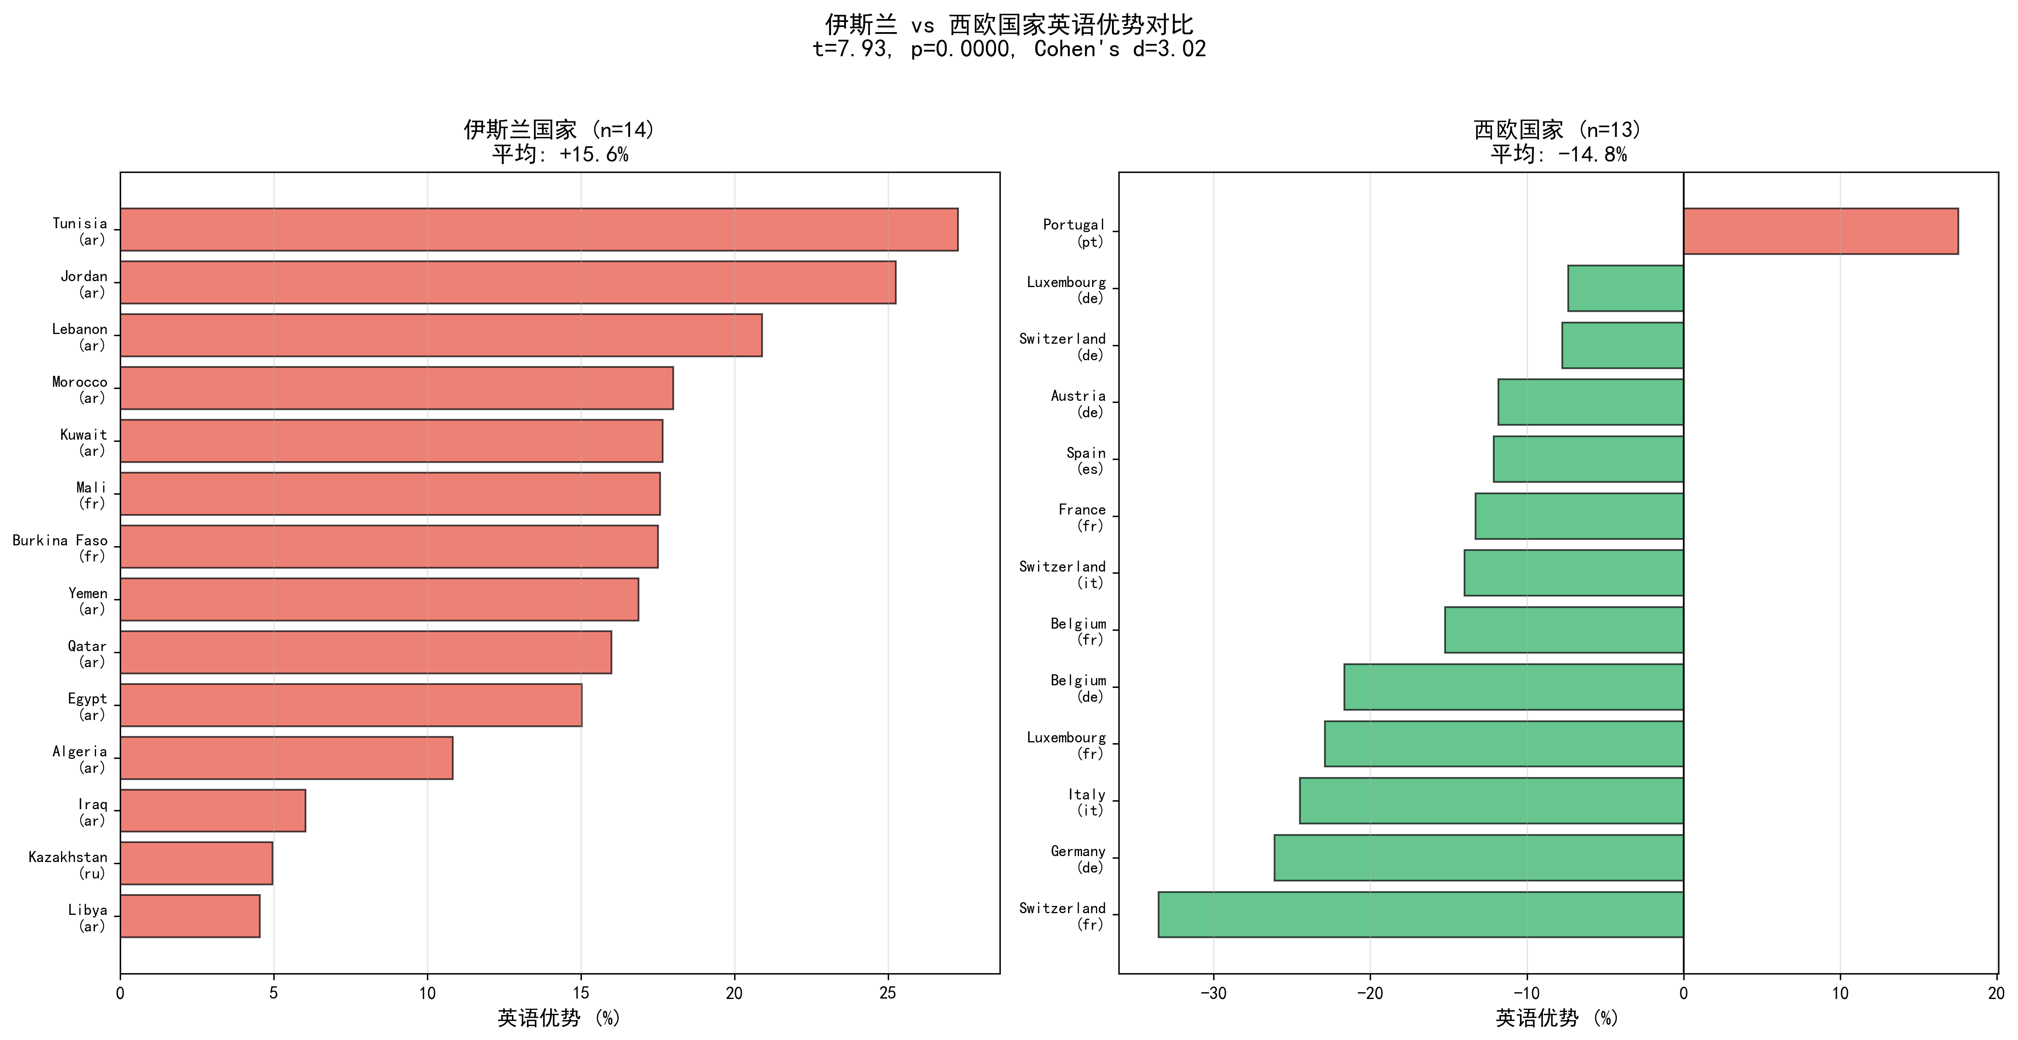
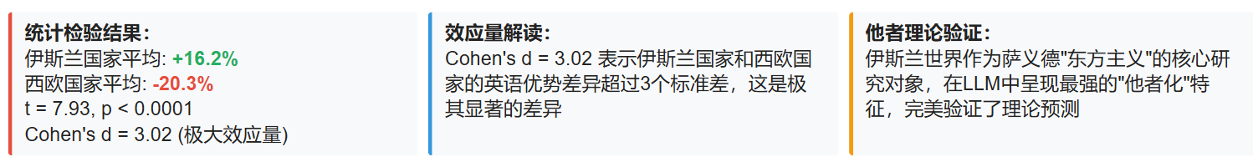
四、Stage3 vs Stage0 模仿效果

Slide 21
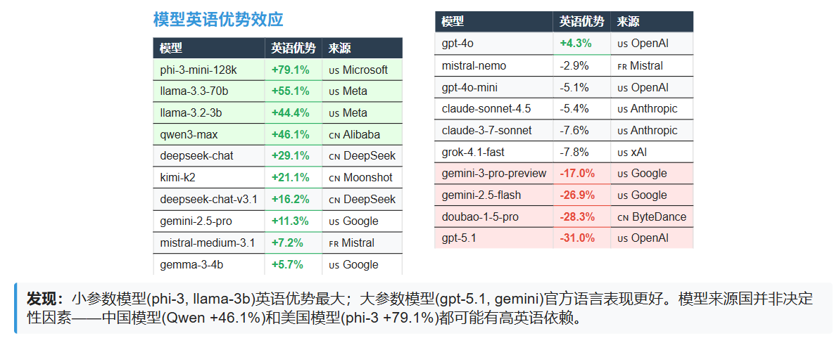
四、Stage3 vs Stage0 模仿效果

Slide 22
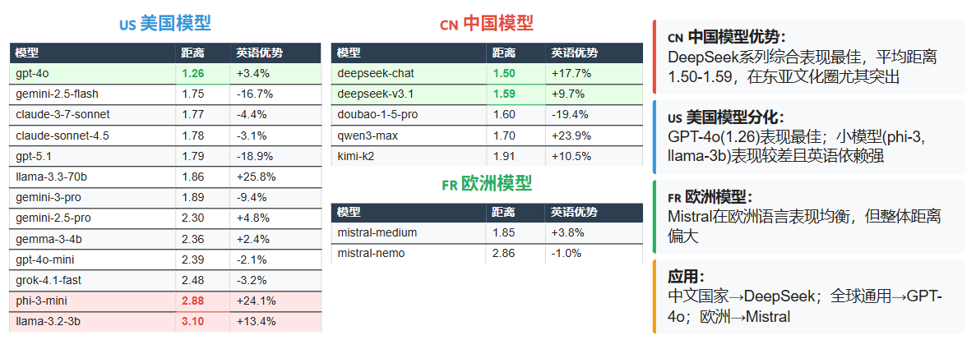
四、Stage3 vs Stage0 模仿效果

Slide 23
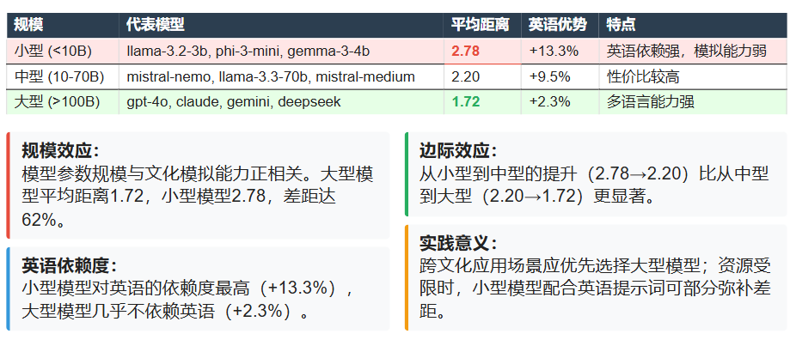
四、Stage3 vs Stage0 模仿效果

Slide 24
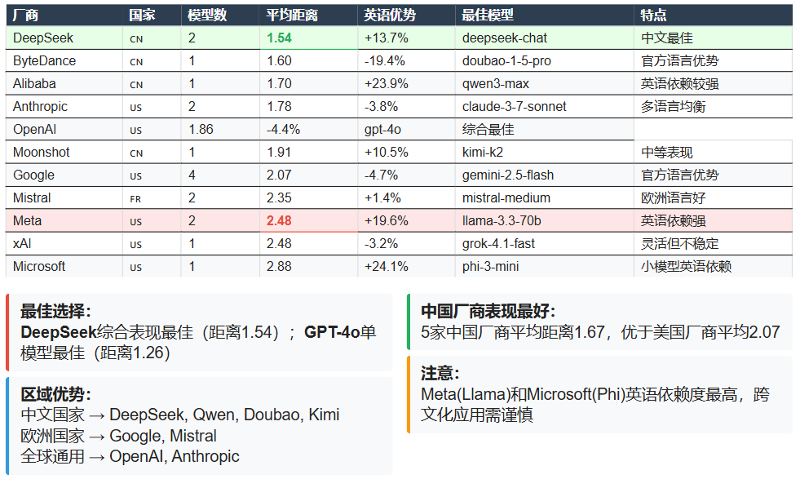
四、Stage3 vs Stage0 模仿效果

Slide 25
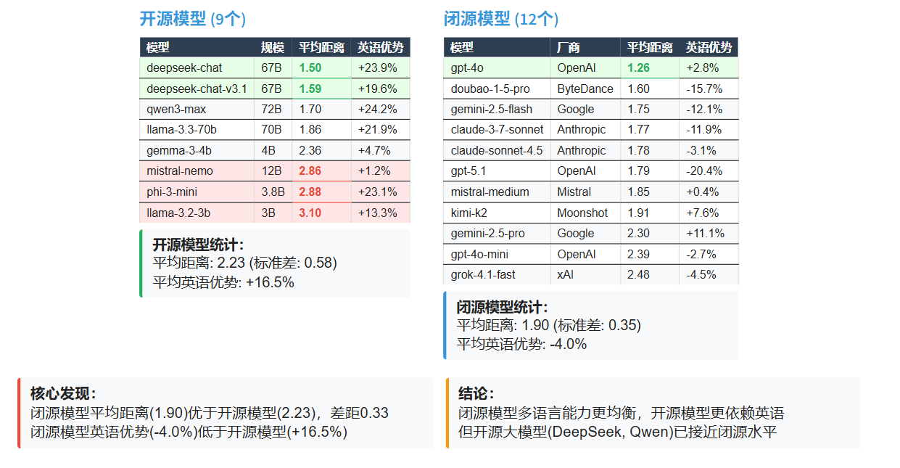
四、Stage3 vs Stage0 模仿效果

Slide 26
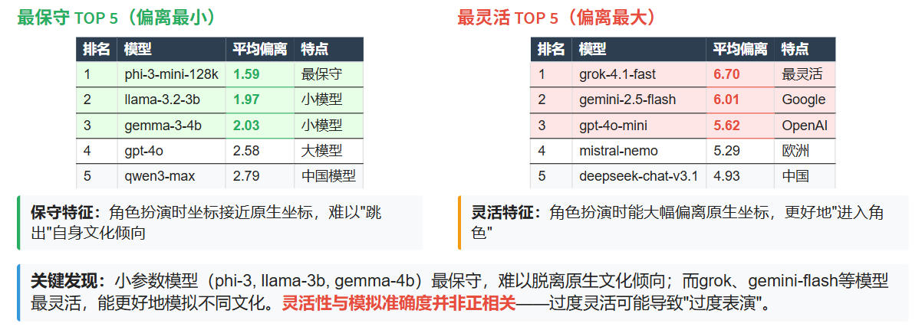
五、Stage 1vs Stage3 模型灵活性

Slide 27
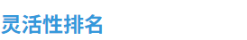
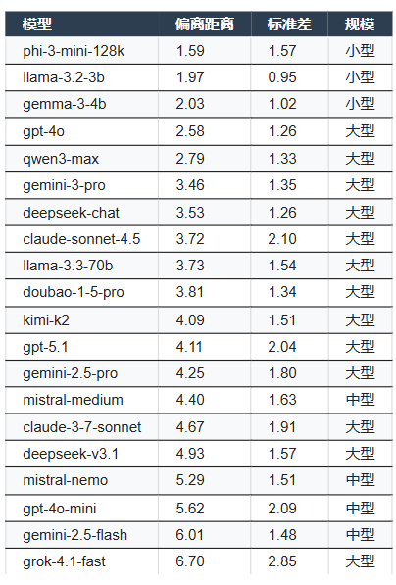
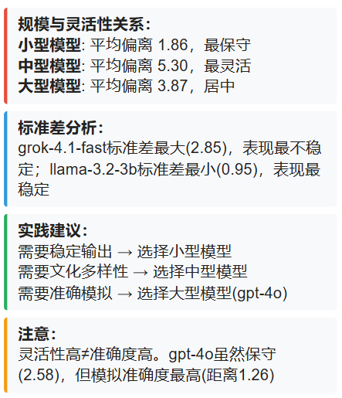
五、Stage 1vs Stage3 模型灵活性

Slide 28
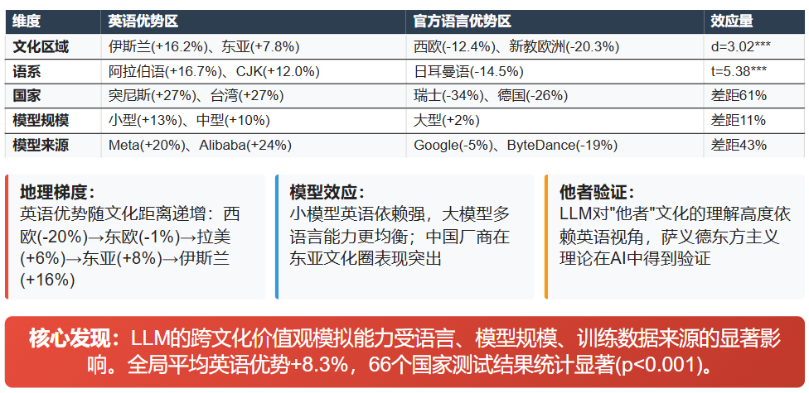
六、总结

Slide 29
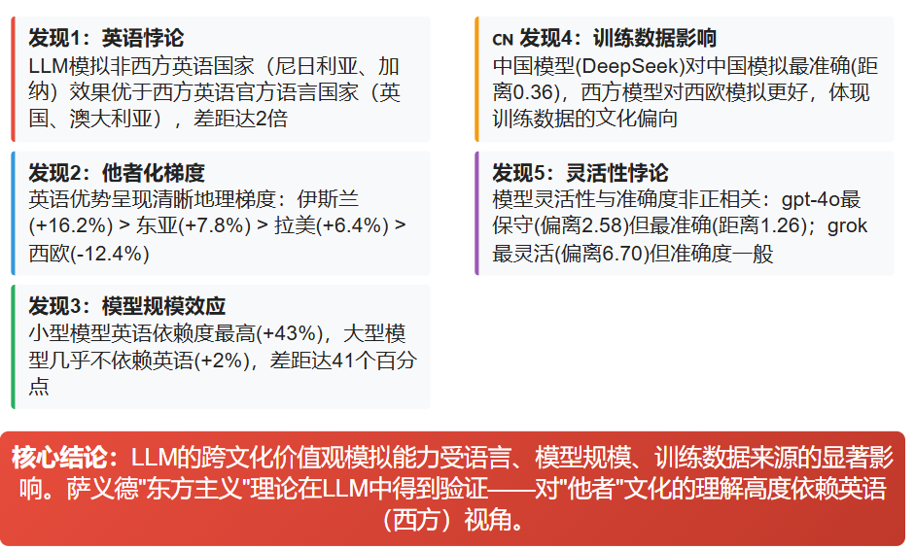
六、总结

Slide 30
— THANKS —
讲解完毕 谢谢

